Slide 1

工作总结
报告人：翁玉东
职位名称：软件工程师
时间：2019/09/16

Slide 2
吉祥板业项目背景及意义
近年来，随着科技的发展,人们对铝塑材料表面的要求越来越高。但在其复杂多样的加工过程中，铝塑板表面会产生划痕、气泡、凹坑等微观缺陷，表面缺陷不仅影响美观还会影响产品质量。长期以来国内检测表面微缺陷常常依靠人工完成。检测结果存在产品质量一致性差、检测效率低以及漏检和误检等问题，因此亟需改善检测手段。
目前，表面微缺陷检测主要采用三种方式：a、基于超声波、射线、电涡流等的检测方式，这种方式普遍存在着检测效率低、准确性差、环境要求高等弊病，并不适合微小尺寸表面缺陷快速精确检测；b、人工目测检测方式，该方法存在着检测效率低、误检率高、不能在线检测等缺陷，为提高检测精度，目测必须在强光下进行，对检测人员眼睛造成极大损伤。C、光学检测成本比用超声波射线、电磁涡流等方法性价比更高，系统更稳定，检测速度快，因此本系统在铝塑板表面在线监测具有明显的优势。

Slide 3
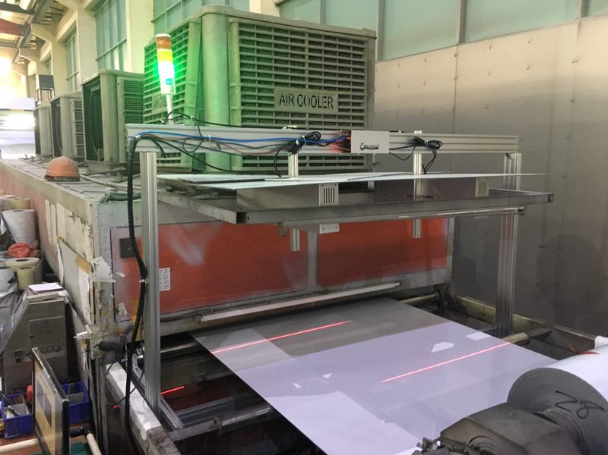
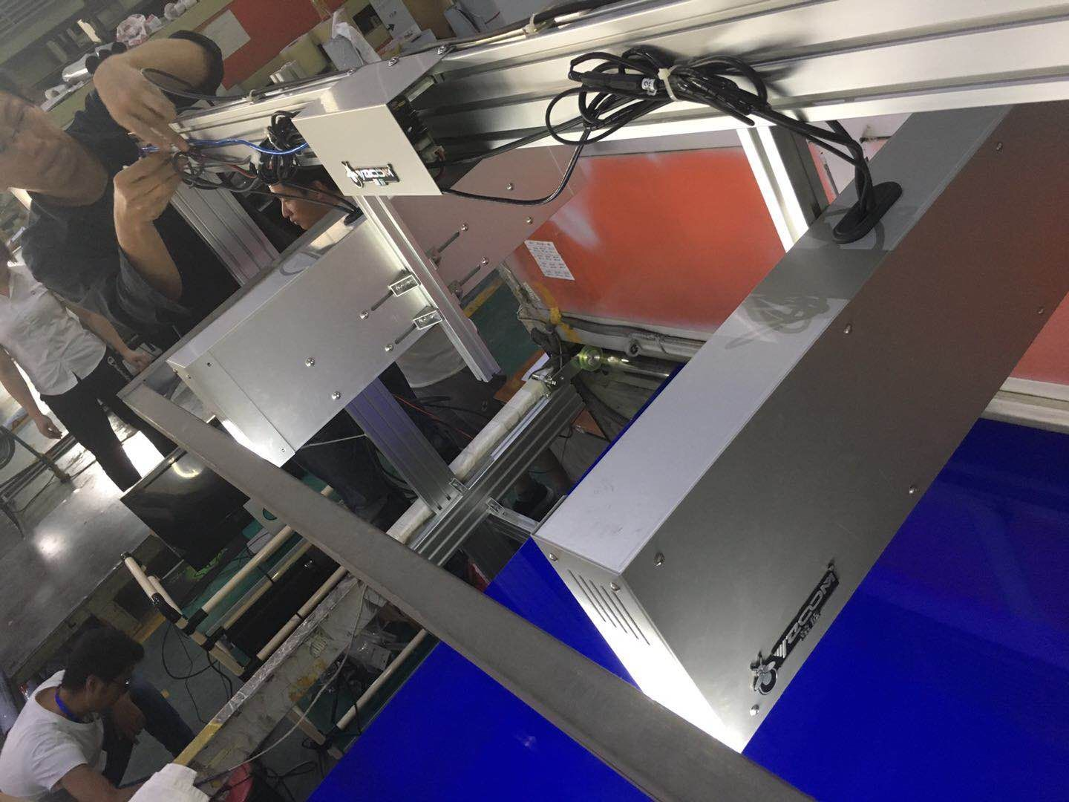
厂端部署应用

Slide 4
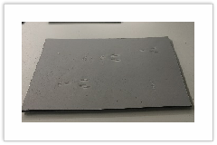
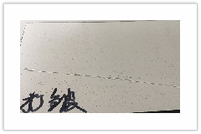
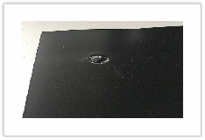
厂端测试结果
气泡
凹坑
褶皱
本检测系统通过工厂实地验证，可以检测出铝塑板裂纹、气泡、波浪、凹陷等几何缺陷，精度可控制在0.4mm以内,但尚无法检测出铝塑板漏涂、斜纹等色差变化导致的不良。且不同规格的铝塑板的板面存在尺寸和颜色差异，导致需要人工调整相机参数和激光亮度，降低了设备的通用性和操作性，因此系统需要自适应铝塑板的宽度变化和颜色变化，有效降低环境和产品自身属性对系统提取光斑的影响，以此简化工人的操作流程。

Slide 5
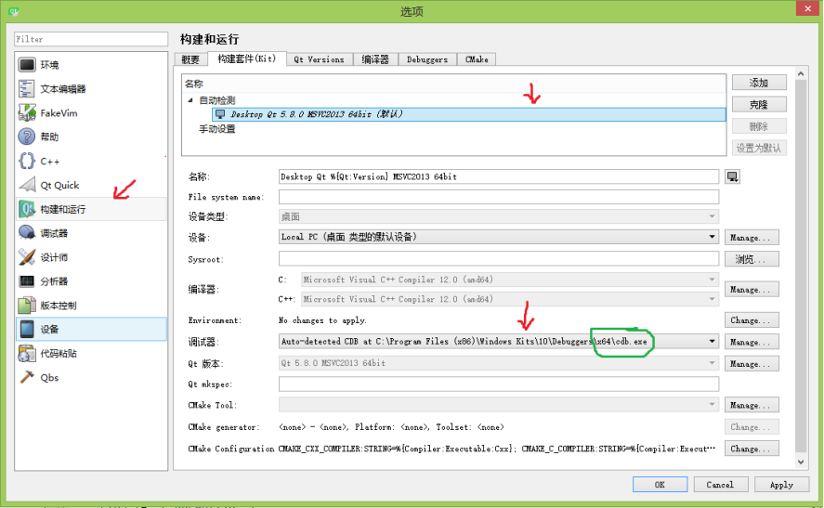
系统软件环境配置
1.Qt 5.8.0 MSVC2013 64bit.
2.Visual Studio 2013 vs_ultimate.exe.
3.WIN10 winsdksetup.exe.
4.OpenCv 3.4.1.
5.Basler_pylon_5.2.0.13457.exe.

Slide 6
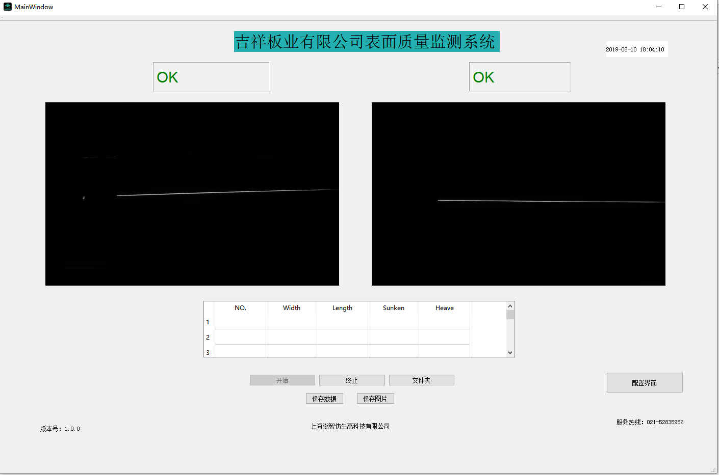
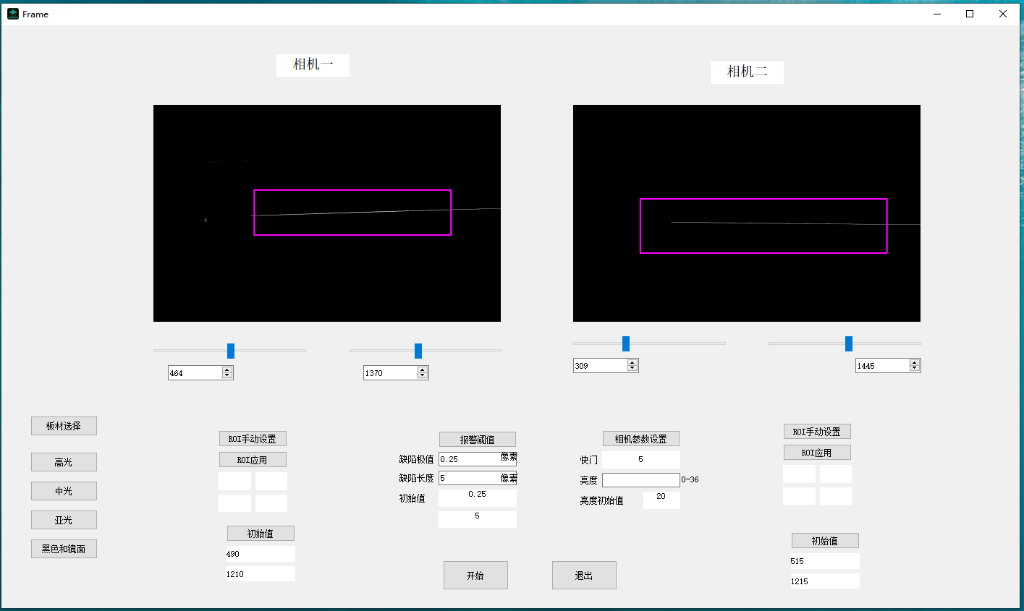
UI界面

Slide 7
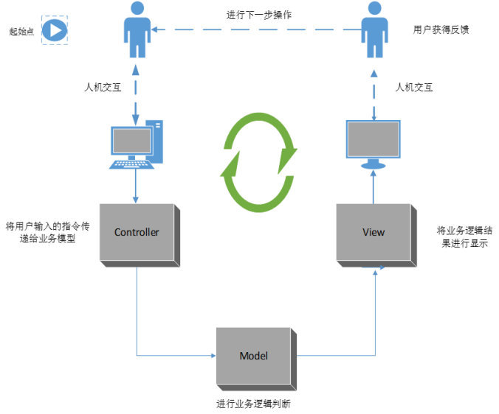
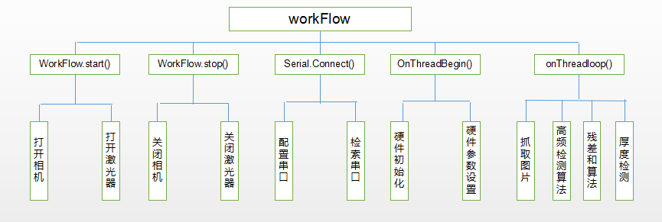
系统功能模块

Slide 8
WorkFlow.Start()
WorkFlow.Stop()
UI Thread
onThreadBegin()
HardWare.init()
Image.Setting()
onThreadLoop
CameraLoop()
ImageProcess()
Thickness.Inspection()

Slide 9
高分子膜翘曲检测流程图
提取光斑图像
存储N条光斑图像数据
vector<vector<point2d>>
残差和算法模块
double fun(vector<vector<point2d>>)
残差和数值
double residual_sum
residual_sum >thresh
报警灯报警

Slide 10
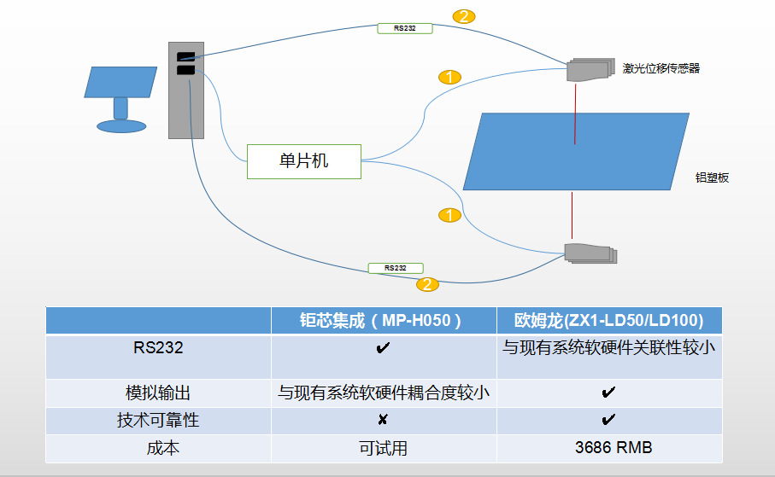
板厚检测设计方案

Slide 11
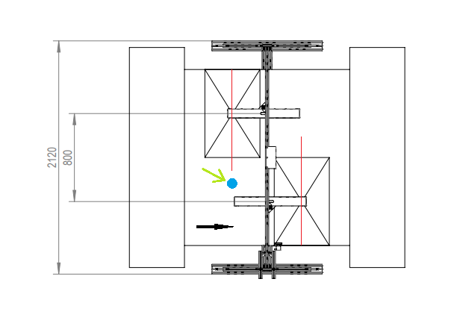
板厚检测硬件安装
安装说明：为提高检出概率，且可与现有系统建立较强的相关性，将对射激光安装在第一条激光线相机视野范围外的延长线上。

Slide 12
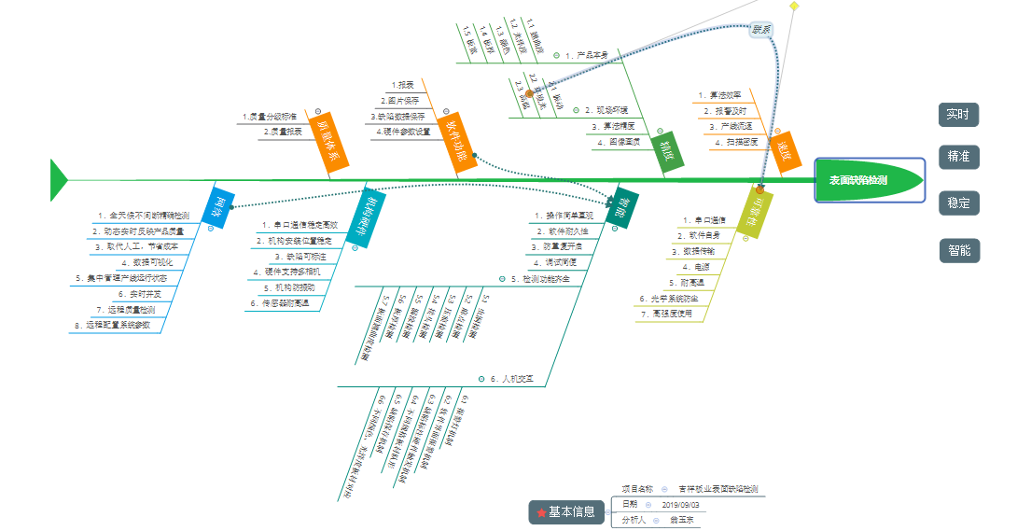
吉祥板业项目方案导图

